Slide 1
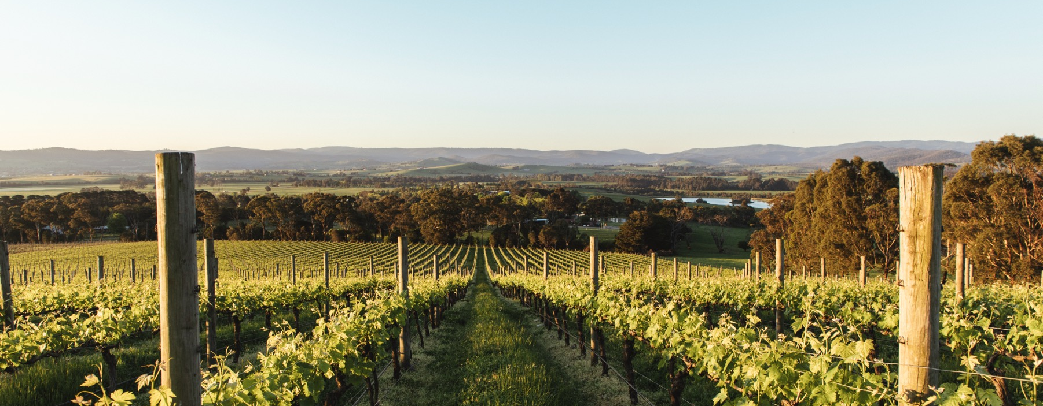
YARRA VALLEY
ヤラ・ヴァレー
Notes:
豊かなブドウ栽培の歴史と、70年代の再出発。ダイナミックで進歩的なこの冷涼気候の地域の物語には、2つの始まりがあります。
このノートには、追加のスライド情報と考察ポイントが記載されています。このようなプレゼンテーションを含む、より多くのトピックやリソースをダウンロードするには、www.australianwinediscovered.com をご覧ください。

Slide 2


自然から生まれる
飽くなき探求心
オーストラリアワインは、オーストラリアの大地でモダンな考え方をもって作られています。 多様な気候、雄大な自然。これらが私たちの造るワインに冒険という歓びを
もたらしてくれるのです。
オーストラリアは世界で最も多様なワインシーンがある国の一つであり、65ワイン産地で150種以上のブドウ品種が栽培されています。ブドウ農家とワインメーカーの活気あるのコミュニティがあり、230年を超える伝統と強い基盤があります。
ワイン生産者たちはサスティナブルと斬新なワイン造りに挑戦し続け、高品質なワインで国際的な賞賛を受けています。
ぜひオーストラリアワインの「今」を発見する旅に出かけてみてください。

Slide 3

AUSTRALIA
オーストラリア
ヤラ・ヴァレー

Slide 4

victoria
ビクトリア
メルボルン
ヤラ・ヴァレー

Slide 5
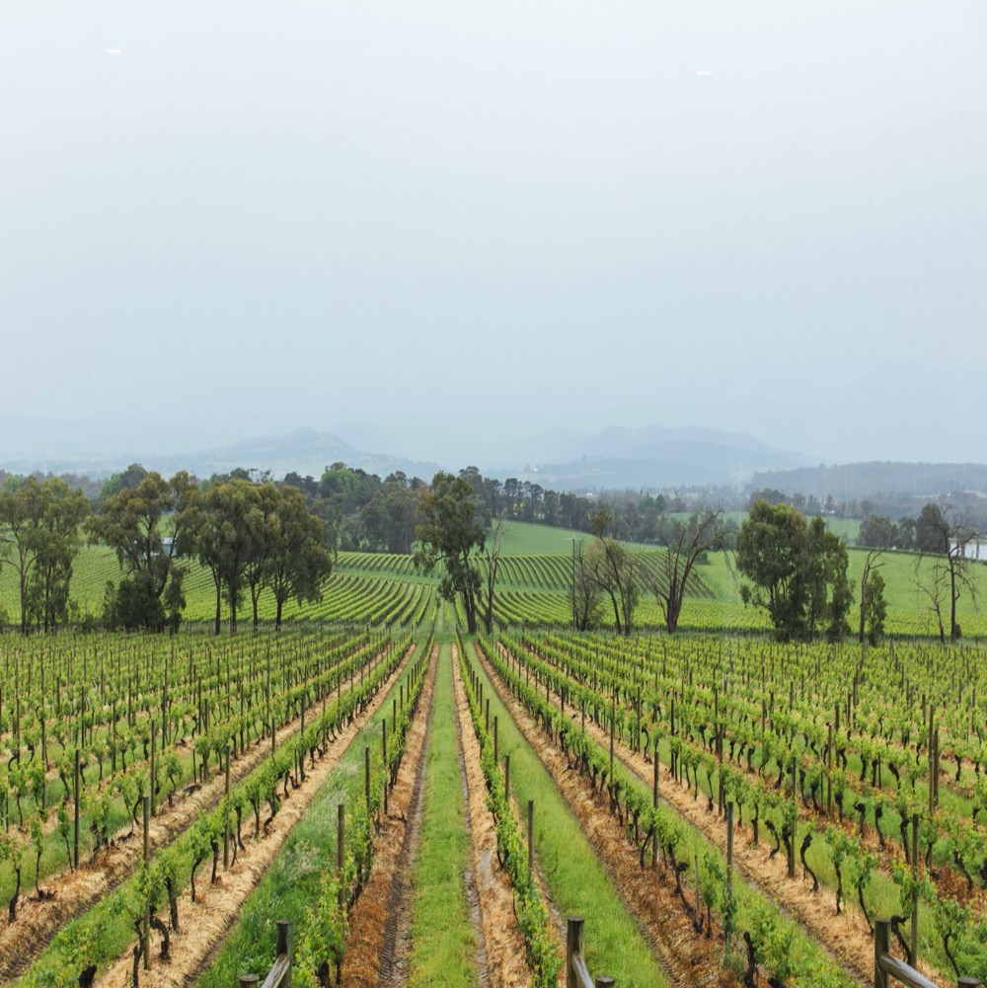
YARRA VALLEY
伝統と革新
ヤラ・ヴァレーは冷涼な気候の産地で、さまざまな品種からクラシックなスタイルのワインを生み出します。その歴史は長いものの、この産地が本来の
輝きを放つのは1970年代に入ってからです。
色彩豊かな歴史
冷涼気候の多様性
革新的なブドウ栽培者と生産者
美しい自然と観光産業
Notes:
ここでヤラ・ヴァレーのクラシックなワインを1種類テイスティングしてもらうと良いでしょう。残りのテイスティングは、このプログラムの後半で行います。
ヤラ・ヴァレーは、古風で趣のある伝統的なワイナリー、現代的なセラードア、風格のある建築物などが点在する美しい産地です。地元の農産物が豊富で、地元の人々にとってはファーマーズ・マーケットや受賞歴のあるレストラン、賑やかなセラードアなど、この地の食文化が何よりの自慢です。
ヤラ・ヴァレーは、この地の開拓者や何世代にもわたる革新的な生産者たちの努力によって、今日オーストラリアで最もエキサイティングでダイナミック、かつ活気のあるワイン産地のひとつとなっています。

Slide 6
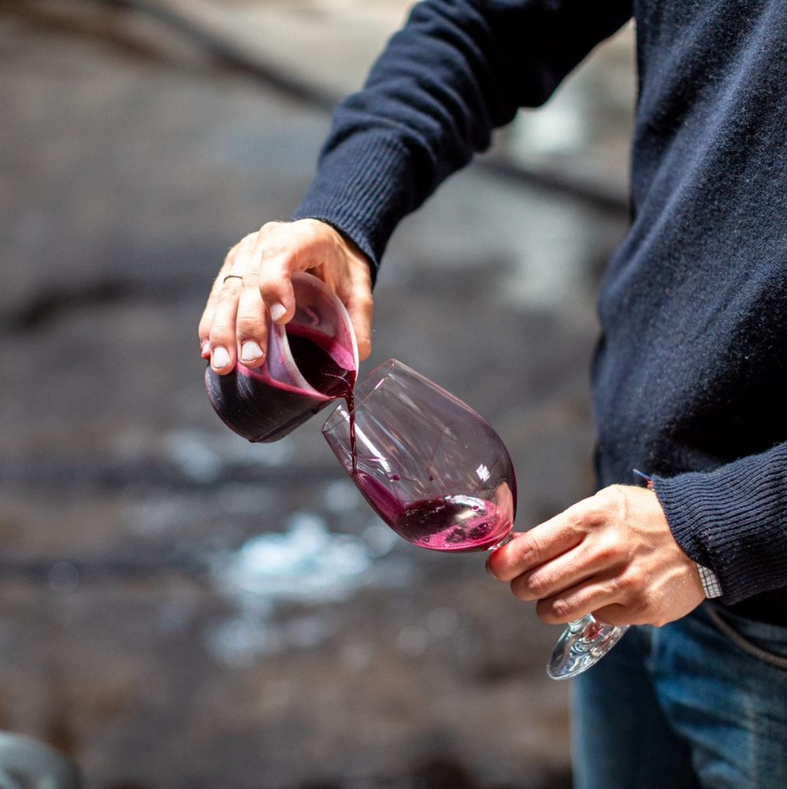
Today we’ll cover...
ヤラ・ヴァレーの歴史
地形・気候・土壌
この地域のブドウ栽培への取り組み
ワイン造りの傾向
主要品種
特徴と味わいのプロフィール

Slide 7
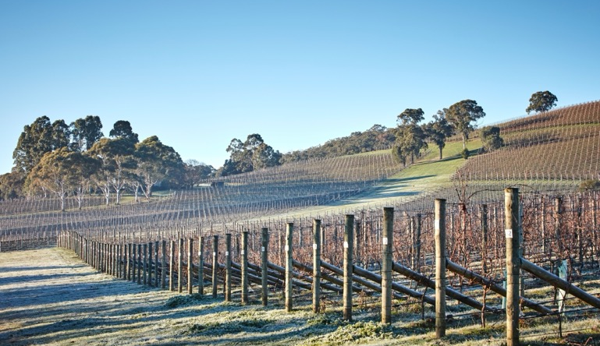
1838年
YARRA VALLEYの歴史
180年のワインの
歴史と革新
1849年
1863年
スコットランド出身のライリー
兄弟がヤラ・ヴァレーに最初の
ブドウの樹を植え、ヴィクトリア州初の主要ワイン生産を開始
ヴィクトリア州の初代副知事が
スイスのブドウ栽培者を招き、
豊かなワイン文化が花開く
ポール・デ・カステラがライリーの土地を購入し、彼のワインセラーを空にした後、地元でワインを造り始める
フバート・ド・カステラと
ギヨーム・ド・プリ男爵がヤラ・ヴァレーのワイン作りに加わり、
イエリング、イエリングバーグ、
セント・フバーツという3つの
素晴らしいワイナリーを設立する

Slide 8
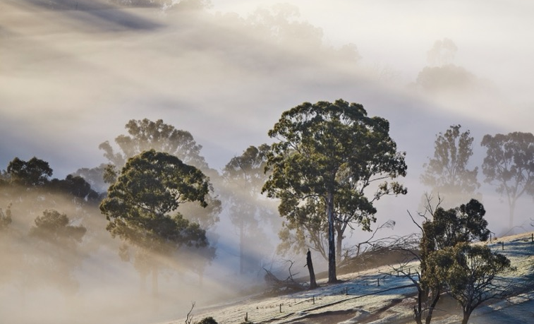
1877年 – 1937年
1973年
ヤラ・ヴァレーの最初の黄金時代は短命で終わる。経済不況をはじめとする一連の出来事で産地は
衰退していく。酒精強化ワインの需要が高まったことで、1921年にワイン生産が停止し、1937年
までにすべてのブドウ畑が牧草地に転用される
ベイリー・カロダス博士が50年
ぶりにヤラ・ヴァレーで商業的にワインを作る。その革新的なスタイルは、将来の冷涼気候のワインメーカーに道を切り開いた
1875年
1960年代
セント・フバーツの敷地面積は 200エーカーの敷地で、50万本
以上のワインを生産。ヤラ・ヴァレーのワインは国内海外で賞を獲得するようになる
ブドウとワインメーカーたちが ヤラ・ヴァレーに戻ってくる。新世代の
ワインが確立されていく

Slide 9
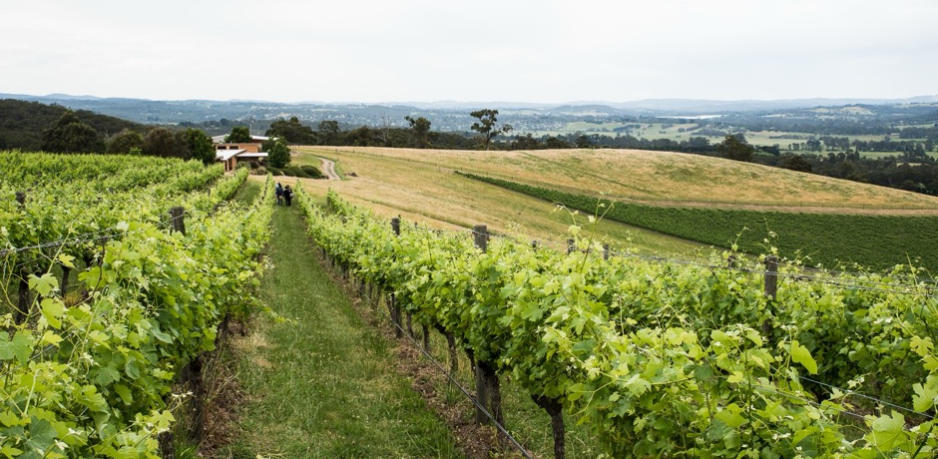
1990 年代 & 2000 年代
オーストラリアのワインブームの中、新しいワイナリーが続々と開業する。地元のワインメーカーたちは、ビッグで濃厚なスタイルのワインを求める傾向に反し、この地域の冷涼な気候を活かし、刺激的な試行錯誤を楽しむ文化を作り上げた
1980年– 1985年
現在
この復活の勢いに乗り、新しいワイナリーが次々と誕生し、
ヤラ・ヴァレーは本格的なワイン産地として確固たる地位を築き始める
最高級の冷涼気候の産地は
豊かな創造性を育んでいる。
ワインメーカーは、ワイナリーでの人の手の介入を減らす一方で、より多くの時間を畑で費やしている。
Notes:
考察ポイント
- 海外のワインメーカーをこの地に引き寄せた当初の要因は何だったのでしょうか？
- ヤラ・ヴァレーの歴史は、今日のワイン造りをどのように形成してきたのでしょうか？

Slide 10
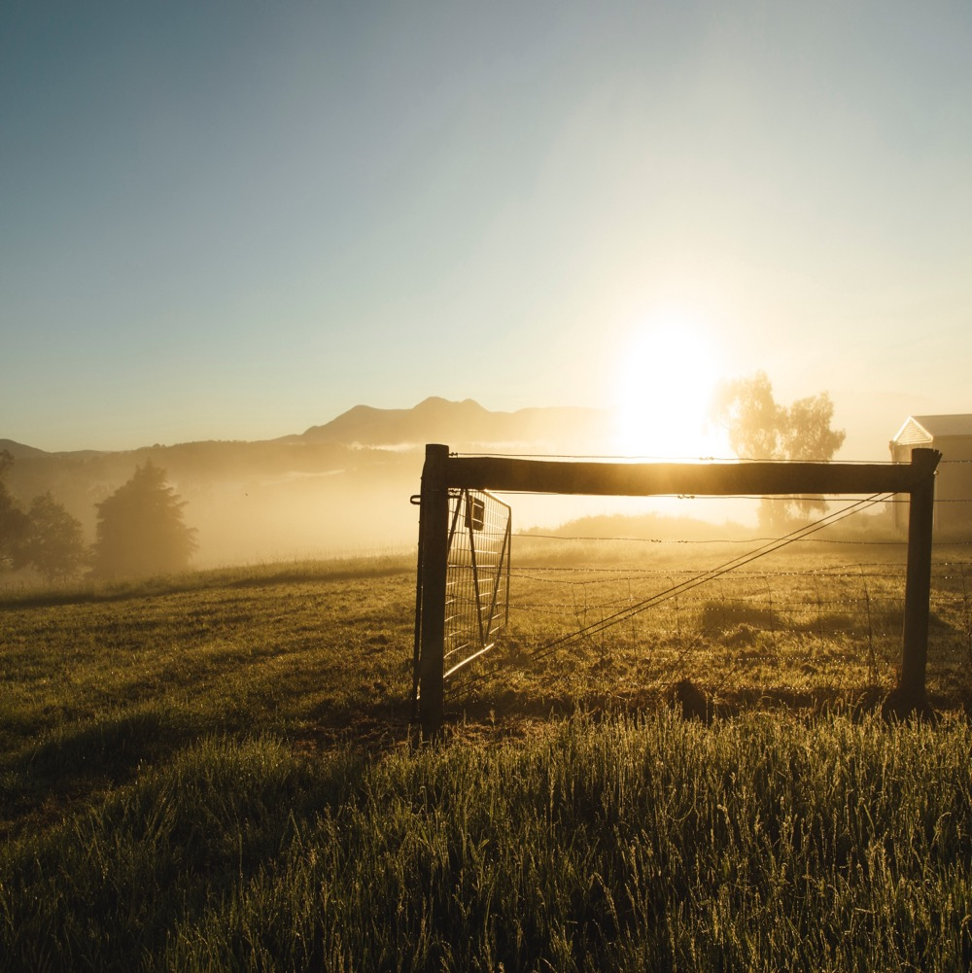
多様性溢れた
冷涼な、
霧深い谷
メルボルンから北東にわずか45km
ローワー・ヤラとアッパー・ヤラに分かれる。
山脈に囲まれている
多様な地形、気候の違い、土壌で、
一定の品種が特によく育つ

Slide 11

気候
大陸性気候
超高
1000m +
(>3,280ft +)
地中海性気候の影響を受ける
高
750–999m
(2,460–3,279ft)
ヤラ・ヴァレーの標高
30–400M (98–1,312FT)
中間
500–749m
(1,640–2,459ft)
低
0–499m
(0–1,639ft)
Notes:
ヤラ・ヴァレーはオーストラリアでも冷涼なワイン産地のひとつですが、標高と傾斜の違いから非常に多くのメゾクリマが存在します。海からの影響は限られていますが海に近いため昼夜の気温差は小さく、最も温暖な場所であっても比較的冷涼です。霜の問題はほとんどないものの、谷底の低地にある畑ではごくまれに影響を受けることがあります。
1月の平均気温 18.9℃。
生育期の降雨量 559mm（22インチ）

Slide 12

土壌
2種類の主要な土壌が、産地の多様性を生み出す
北側の土壌は、表面は灰色から灰褐色で、下層土は赤褐色の粘土質で、大部分が岩石で満たされている。
南側は、より若い土壌で非常に深く、肥沃な赤色
火山性土壌
Notes:
考察ポイント
・ヤラ・ヴァレーがこれほど多様でエキサイティングなワイン産地となったのは、どのような地理的・環境的要因によるものでしょうか？
・ヤラ・ヴァレーの地形は、品種の植え付けや、その結果得られるワインのスタイルにどのような影響を与えていると思いますか？

Slide 13
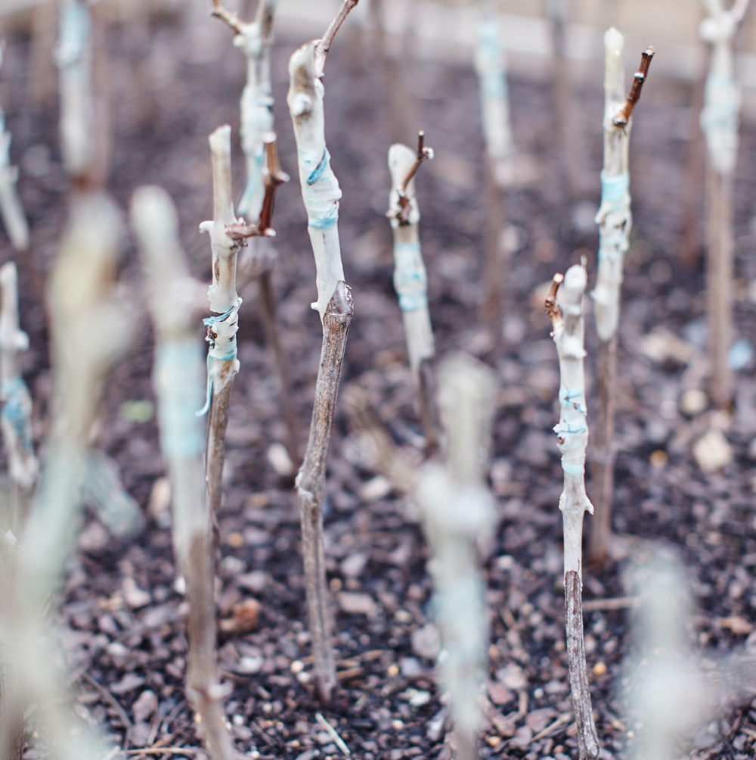
YARRA VALLEYの
ブドウ栽培と醸造
過去の情熱、発展していく未来
多様な気候がもたらす影響への敬意
革新と試行錯誤へのコミットメント
ブドウ畑でより時間を費やし、
ワイナリーでの介入を減らす
冷涼地の伝統的な品種と
オルタナティブ品種の共存
Notes:
現在ヤラ・ヴァレーは創造性あふれる場所となっており、ワインメーカーたちは長時間のスキンコンタクト、亜硫酸の無添加もしくは添加量の削減、全房発酵などあらゆる手法を試みています。差別化と革新の追求がこの産地の最大の特徴であり、その結果素晴らしいワインがもたらされています。
考察ポイント
- ヤラ・ヴァレーはどのようにトレンドの変化を受け入れてきたのでしょうか？
- 伝統的なワイン醸造技術に回帰することが、どのように革新の文化につながるのでしょうか？

Slide 14


YARRA VALLEY
トップ5品種
PINOT NOIR
CABERNET
SAUVIGNON
PINOT GRIS/
GRIGIO
CHARDONNAY
SHIRAZ
ピノ・ノワール
36%
シャルドネ
33%
シラーズ
8%
カベルネ・ソーヴィニヨン6%
ピノ・グリ／
グリージョ5%
Notes:
ここから複数のワインのテイスティングを始めましょう
このような多様性あふれるワイン産地の素晴らしいところは、この地で輝ける品種が一つに限らないということです。標高の違いがもたらす気候や日照のおかげで、複数の品種が卓越性を発揮することができます。
補完プログラム：各品種に関するプログラムや資料は、こちらからご覧いただけます。www.australianwinediscovered.com

Slide 15

YARRA VALLEY
シャルドネ
繊細で質感が
あり控えめ
多様な立地で育つ
果実由来の
典型的な風味：
リンゴ
ナシ
桃
ネクタリン
メロン
マンゴー
パイナップル
イチジク
熟成由来の
典型的な風味：
トースト
バニラ
バター
トフィー
蜂蜜
スパイス
ココナッツ
ヌガー
ローストしたアーモンド
クリーム・ブリュレ
チョーク
ミネラル
CHARDONNAY
総年間総破砕量の
1/3
Notes:
シャルドネは多様な立地で栽培され、スタイルも様々ですが、一般的には繊細で質感が高く控えめなスタイルで、美しい柑橘系の酸のラインが感じられるものが多いです。1980年代、90年代を風靡した樽香が強く、リッチで官能的なスタイルは過去のものとなり、今は土地の表現とピュアな果実味により焦点が当てられています。酸を高く保つため、ブドウはよく低糖度（ボーメ）で収穫されます。香りと味わいには柑橘類と有核果実、ミネラルや花などの特徴がみられ、熟成に従ってイチジクの官能的な味わいや旨味（セイバリーさ）も出てきます。最も冷涼な地区で収穫されるものは、スパークリングワインにも使用されます。

Slide 16
シャルドネ
特徴
色調
シャルドネ
ライト
ミディアム
フル
ボディ
辛口
中辛口
甘口
甘み
CHARDONNAY
未使用/低い
ミディアム
高
オーク
酸
8%
11.5% – 13.5%
17%
アルコール

Slide 17

YARRA VALLEY
ピノ・ノワール
ライトボディから
ミディアムウェイト、まで
シルキーな口当たり
香り高さとミネラル感
PINOT NOIR
典型的な風味：
イチゴ
チェリー
スミレ
プラム
土壌
ローズ
旨味（セイバリーさ）
総年間総破砕量の
1/3以上
Notes:
ヤラ・ヴァレーは、よりモダンなスタイルのピノ・ノワールを開発した、パイオニア的な産地のひとつとされています。日中は暖かく夜は冷涼な大陸性気候で、ブドウの酸を保ちつつ、タンニン、風味、糖分の成熟を引き出すことができます。冷涼気候のブドウの一部は、スパークリング・ワインにも使用されます。
さまざまなスタイルのワインが存在しますが、ヤラのピノの典型的な特徴は、薫り高くミネラル感があり、ライト・ボディのものからよりミディアム・ウェイトのものまでさまざまで、滑らかでテクスチャが豊かです。地元の生産者たちは、全房発酵や全粒発酵などの製法を頻繁に採用しており、この製法にはバラの花びら、赤いベリー系の果実、チェリー、あるいは旨味（セイバリーさ）を引き立たせる効果があります。

Slide 18
ピノ・ノワール
特徴
色調
ピノ・ノワール
ライト
ミディアム
フル
ボディ
辛口
中辛口
甘口
甘み
高
PINOT NOIR
未使用/低い
ミディアム
オーク
酸
8%
13% – 14%
17%
アルコール

Slide 19

YARRA VALLEY
カベルネ・ソーヴィニヨン
比較的温暖な
ヤラ・ヴァレー
北部が最適
香り高くエレガント
CABERNET SAUVIGNON
典型的な風味：
カシス
ブラックチェリー
ミント
ユーカリ
ピーマン
ブレンド
少量のカベルネ・フランや
メルロとよくブレンドされる
Notes:
ヤラのカベルネのスタイルは、ミディアムボディからフルボディ、滑らかなタンニンを持つものから、ハーブの特徴を持つアロマティックでフローラルなものまで幅広く存在します。
最も上質なヤラのカベルネには、オーストラリアの温暖な地域で造られるよりフルボディの赤ワインにはない、アロマティックな特徴とエレガンスがあります。理想的な熟成条件を整えれば、10年から20年、あるいはそれ以上熟成させることができます。

Slide 20
カベルネ・ソーヴィニヨン
特徴
色調
カベルネ・ソーヴィニヨン
ライト
ミディアム
フル
ボディ
辛口
中辛口
甘口
甘み
CABERNET SAUVIGNON
未使用/低い
ミディアム
高
オーク
酸
8%
13.5% – 14.5%
17%
アルコール

Slide 21
YARRA VALLEY
シラーズ
標高の低い
温暖な地域が最適
リッチかつフルボディ
シラーズ（Shiraz)と
ラベルに表記される
SHIRAZ
典型的な風味：
コショウ
ブラックベリー
スパイス
プラム
ダークチェリー
チョコレート
コーヒー
ミディアムボディ
スモーキーで旨味（セイバリーさ）が感じられ、シラー（Syrah)と
表記されることも
Notes:
一部のヤラ・ヴァレーのワインメーカーは、最近、生ハムやオリーブなど旨味（セイバリーさ）を感じる、ややスモーキーなミディアムボディのシラーズの生産に注力し、リッチでフルボディのシラーズ（Shiraz)のスタイルと区別するために「シラー（Syrah)」とラベル表記する場合もあります。

Slide 22
シラーズ
特徴
色調
シラーズ
ライト
ミディアム
フル
ボディ
辛口
中辛口
甘口
甘み
SHIRAZ
未使用/低い
ミディアム
高
オーク
酸
8%
17%
13.5% – 15.5%
アルコール

Slide 23
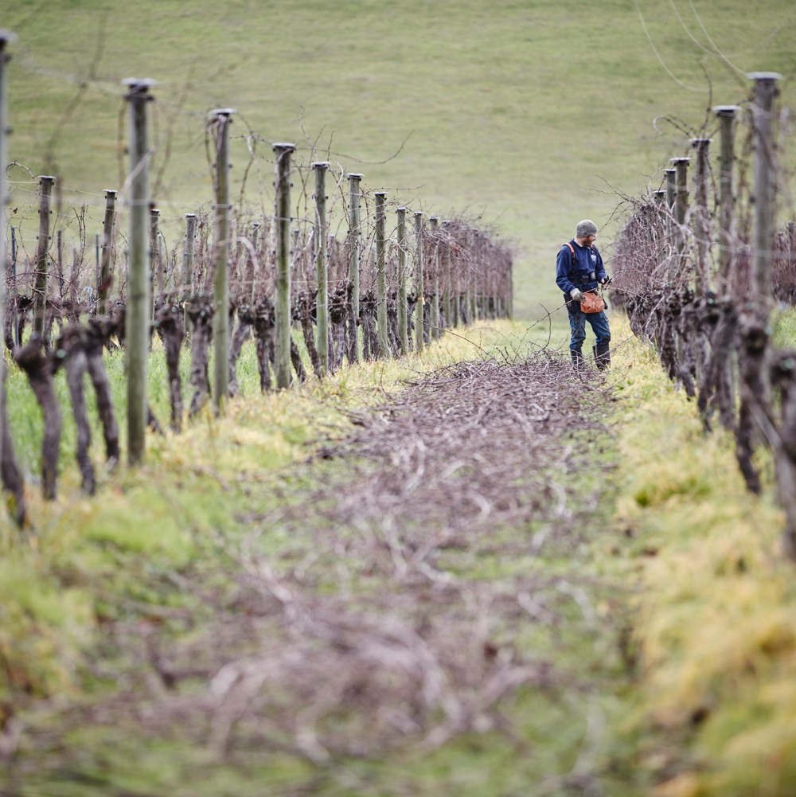
YARRA VALLEYの
オルタナティブ
品種
気候や土壌の多様性から、地元の生産者たちは
新興品種や、衰退した品種の栽培に挑み、良い結果を出しています。
アルネイス
ゲヴュルツトラミネール
グリューナー・ヴェルトリーナー
ピノ・ムニエ
ガメイ
ブラケット
テンプラニーリョ
サンジョヴェーゼ
ネッビオーロ
Notes:
考察ポイント
- なぜヤラ・ヴァレーは、これほどまでに多様なスタイルを生み出すことができるのでしょうか？
- ヤラ・ヴァレーのワインメーカーたちがオーストラリアのシャルドネのスタイルにどのような影響を与えたのでしょうか？
- ヨーロッパスタイルのシラーとフルボディのシラーズとの典型的な違いは何でしょうか？

Slide 24
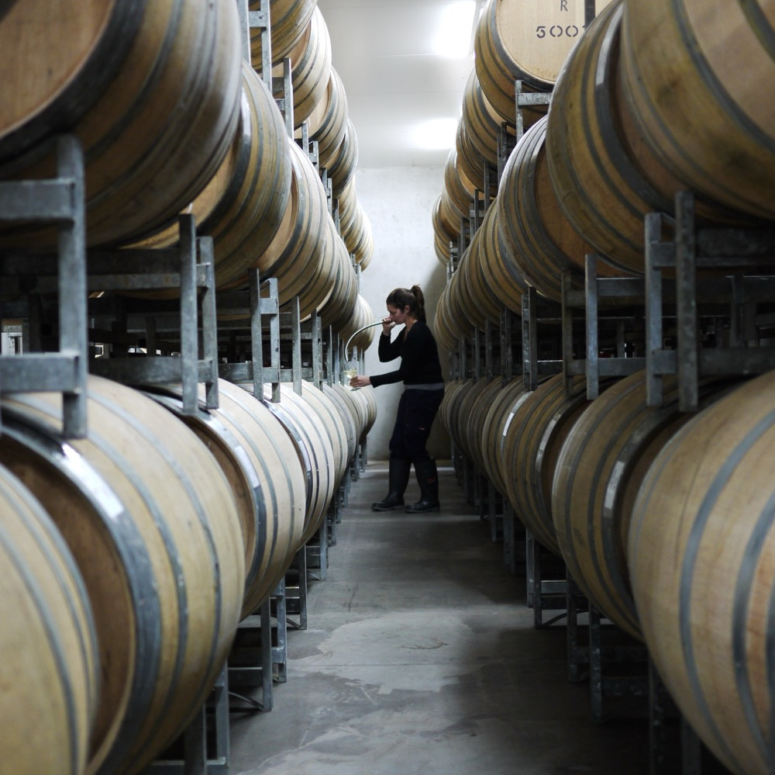
YARRA VALLEY
豊かな歴史、
進化する産地
未来への革新

Slide 25
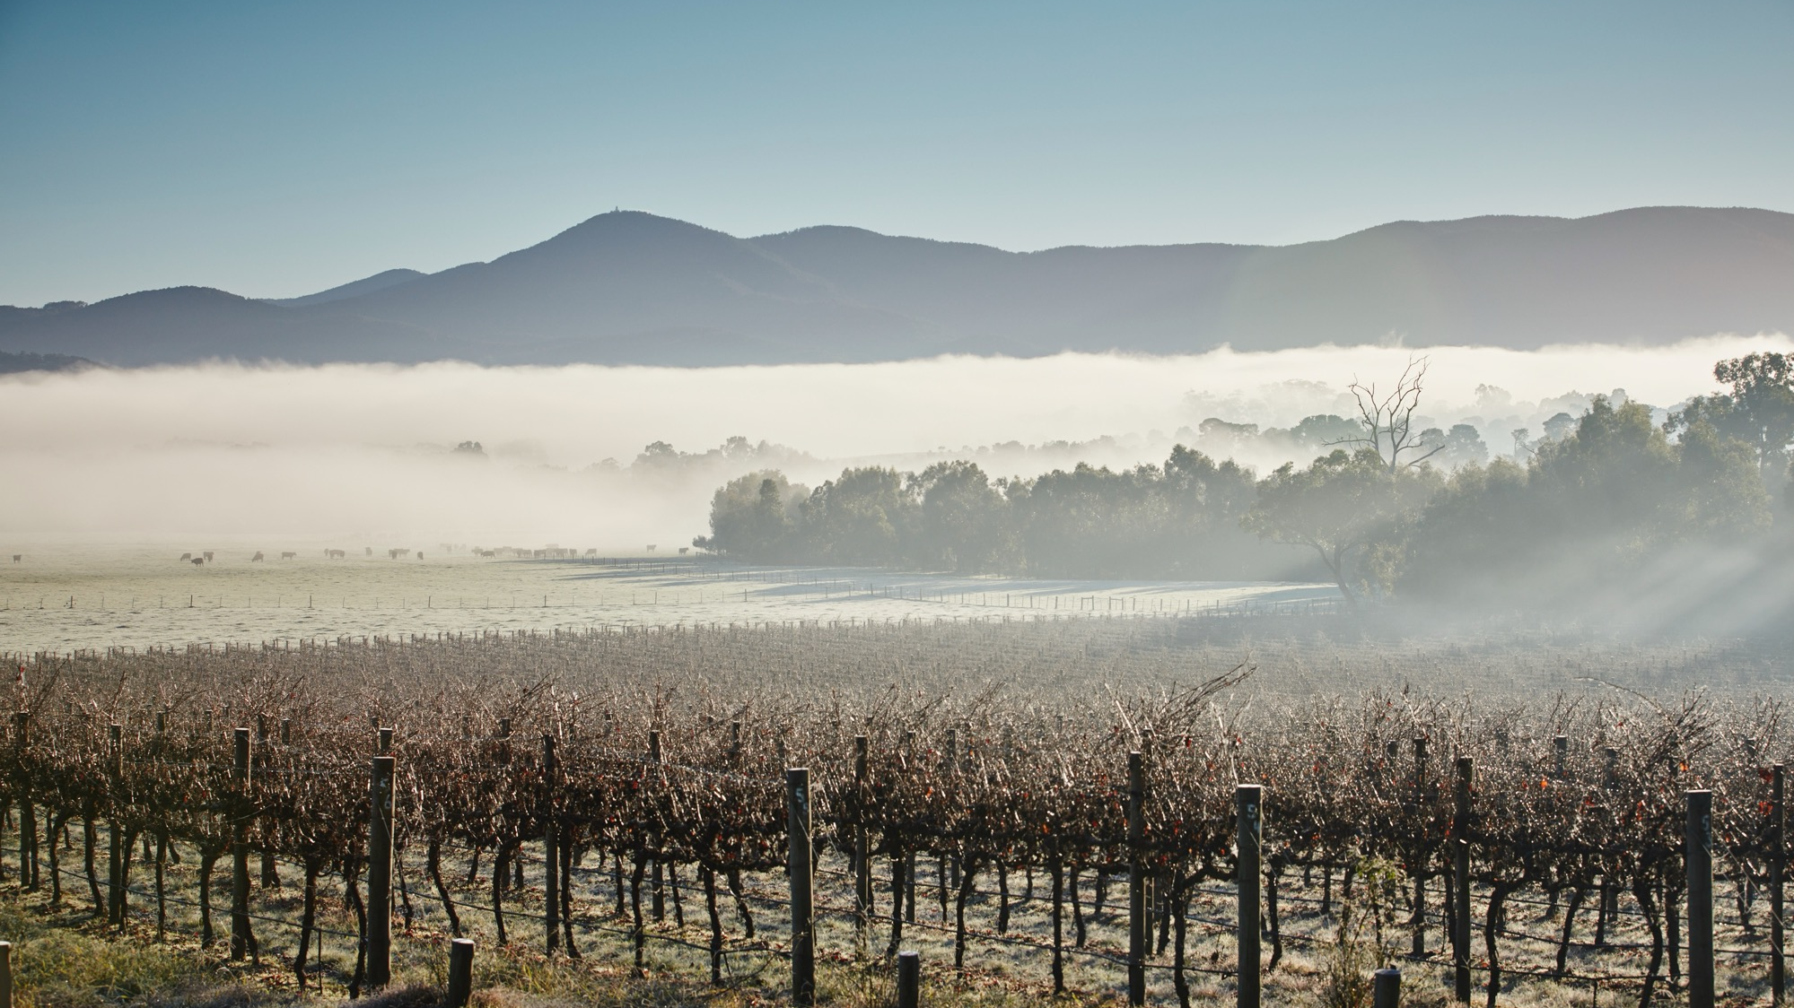
ありがとうございました
Notes:
他のプログラムや資料はこちらwww.australianwinediscovered.com
お問合せはこちら（英語のみ）discovered@wineaustralia.com

